Slide 1
Program Assignment No. 05 Matrix Multiplication with thread
컴퓨터융합소프트웨어학과
2021270678 - 나강민

Slide 2
2. Table of Content
1. Title Page
2. Table of content
3. System Description
4. Test description
6. Self-evaluation
5. User documentation

Slide 3
3. System Description – 개요
이 코드는 행렬 곱셈 연산을 수행하는 프로그램을 구현한 C/C++ 프로그램입니다. 주요 기능 및 구성 요소에 대한 설명은 다음과 같습니다:
필요한 라이브러리 및 헤더 파일 포함:
<stdio.h>: 파일 입출력을 위한 표준 라이브러리.
<Windows.h>: Windows API를 사용하기 위한 라이브러리.
<stdlib.h>: 표준 라이브러리, 메모리 할당 및 다양한 유틸리티 함수를 제공.
<string.h>: 문자열 처리를 위한 표준 라이브러리.
<process.h>: 다중 스레드를 생성하기 위한 라이브러리.
<time.h>: 시간 측정을 위한 라이브러리.
<xutility>: 특정 컴파일러 경고를 무시하기 위한 지시문 사용.
#pragma warning(disable: 4996): 특정 컴파일러 경고를 무시하는 지시문.
상수 및 배열 정의:
MAX_ROW 및 MAX_COL: 최대 행렬 행 및 열의 크기를 나타내는 상수.
MAX_LINE: 파일에서 한 줄을 읽을 때 사용하는 문자열 버퍼의 최대 크기.
MAX_THREAD: 최대 스레드 수를 나타내는 상수.
다양한 행렬 및 행렬 크기를 저장하기 위한 배열 및 변수 선언.
스레드 관련 변수 및 스레드 함수:
HANDLE pthread[MAX_ROW][MAX_COL]: 스레드 핸들을 저장하는 2D 배열.
unsigned int WINAPI ThreadFunction(void* arg): 스레드 함수, 간단한 Sleep(1초)을 수행합니다.
행렬 읽기 함수:
readMatrix(): 행렬 데이터를 파일에서 읽어와 배열에 저장하는 함수.
행렬 곱 함수:
matrixMultiply(): 두 행렬의 곱셈을 계산하고 결과를 새로운 배열에 저장하는 함수. 이중 반복문을 사용하여 행렬 곱셈을 수행하고, 스레드를 사용하여 계산 속도를 높입니다.
결과 행렬 출력 함수:
printResult(): 행렬 결과를 화면과 파일에 출력하는 함수. 결과를 파일 "result.txt"에도 출력하며, 스레드 핸들을 닫습니다.
main() 함수:
프로그램의 진입점으로, 행렬 곱셈 및 결과 출력을 관리합니다.
명령줄 매개변수를 통해 입력 파일 이름을 받아 첫 번째와 두 번째 행렬을 읽고, 필요한 경우 추가 행렬을 읽어 행렬 곱셈을 수행합니다.
결과는 "result.txt" 파일에 출력되며, 처리 시간도 측정하여 출력됩니다.

Slide 4
3. System Description – 개요
이 코드는 다음과 같은 로직을 가지고 있습니다:
1. 필요한 라이브러리 및 헤더 파일을 포함하고, 몇 가지 전처리 지시문을 사용하여 컴파일러 경고를 무시합니다.
2. 여러 상수 및 배열을 선언하여 행렬 연산에 사용할 변수 및 데이터 구조를 정의합니다.
3. `ThreadFunction` 함수: 간단한 스레드 함수로, 1초 동안 스레드를 일시 중지시키는 역할을 합니다.
4. `readMatrix` 함수: 입력 파일에서 행렬 데이터를 읽어와서 2차원 배열에 저장하는 함수입니다. 파일 이름에서 "x"를 기준으로 행(row) 및 열(column) 수를 추출합니다. 그런 다음 파일에서 각 행의 요소를 읽어 배열에 저장합니다.
5. `matrixMultiply` 함수: 두 개의 행렬을 입력으로 받아, 행렬 곱셈을 수행하여 결과를 새로운 배열에 저장하는 함수입니다. 이중 반복문을 사용하여 행렬 곱셈을 수행합니다. 내부 반복문에서 스레드를 생성하여 병렬 처리를 시도하고, 결과 행렬에 값을 저장합니다
6. `printResult` 함수: 결과 행렬을 화면에 출력하고 "result.txt" 파일에도 결과를 저장합니다. 또한 스레드 핸들을 닫습니다.
7. `main` 함수: 프로그램의 진입점으로, 명령줄에서 입력 파일 이름을 받아와서 행렬 연산을 수행합니다. 먼저 첫 번째와 두 번째 행렬을 읽어온 다음, 행렬 곱셈을 수행하고 결과를 출력합니다. 프로그램은 명령줄 인수에 따라 추가 행렬을 읽고 추가적인 행렬 곱셈을 수행합니다. 처리 시간을 측정하여 출력합니다
8. 프로그램은 스레드를 사용하여 계산을 병렬 처리하려고 시도합니다. 특히, `matrixMultiply` 함수 내에서 스레드를 생성하여 행렬 곱셈 연산의 일부를 병렬로 처리합니다.
요약하면, 이 코드는 여러 개의 행렬을 읽고, 행렬 곱셈 연산을 수행하며, 그 결과를 출력하는 프로그램입니다. 스레드를 사용하여 연산을 가속화하고 처리 시간을 측정하여 성능을 평가합니다.

Slide 5
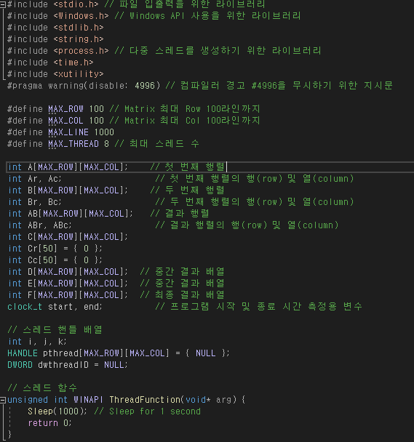
3. System Description – 라이브러리 및 전역변수, 스레드

Slide 6
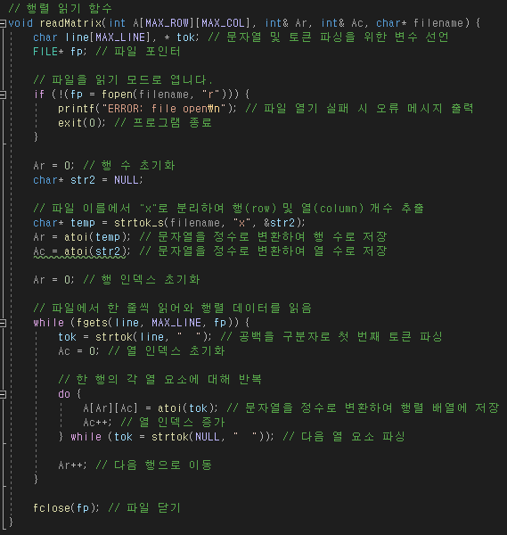
3. System Description – 행렬읽기

Slide 7
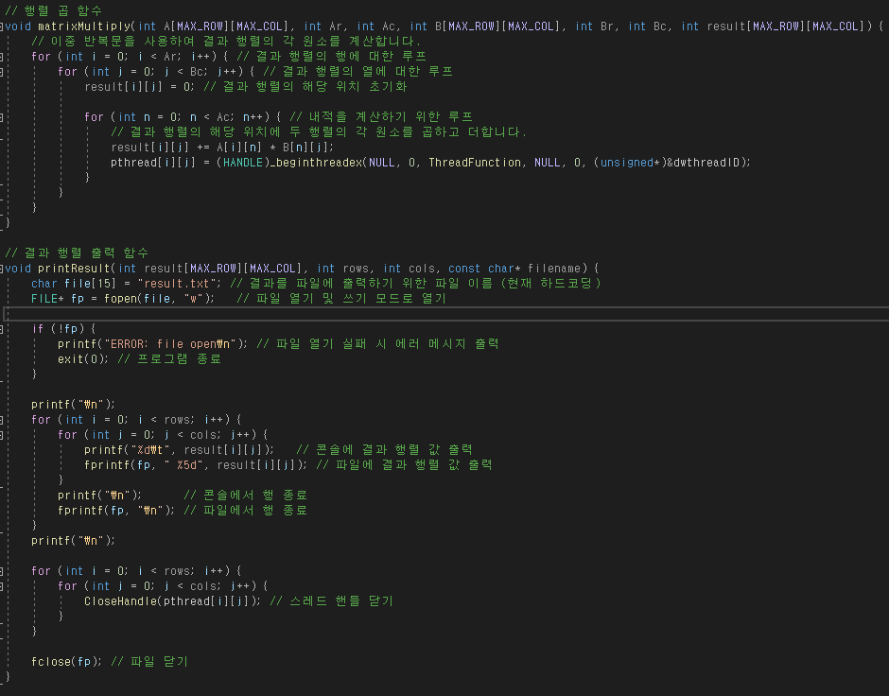
3. System Description – 행렬 곱 및 출력 함수

Slide 8
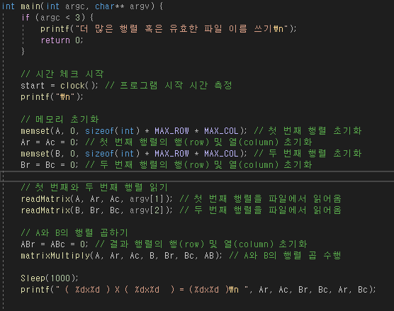
3. System Description – main(1) 시작

Slide 9
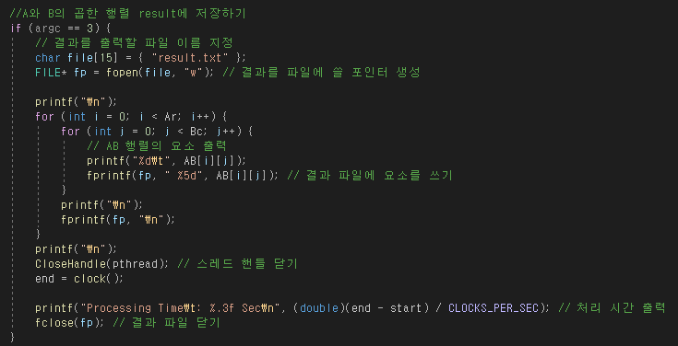
3. System Description – main(2) 두개의 행렬

Slide 10
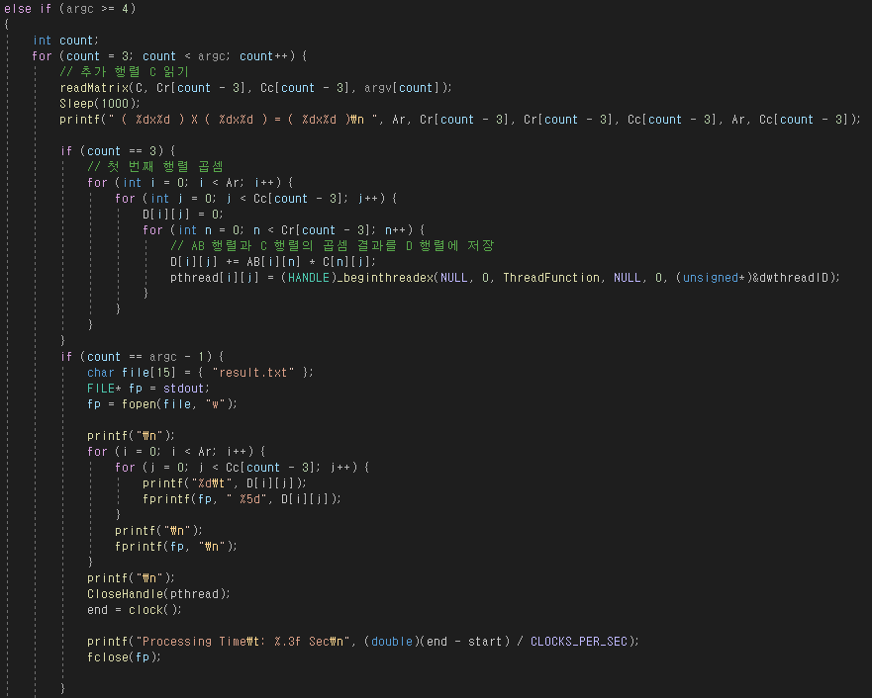
3. System Description – main(3) 세개 이상의 행렬

Slide 11
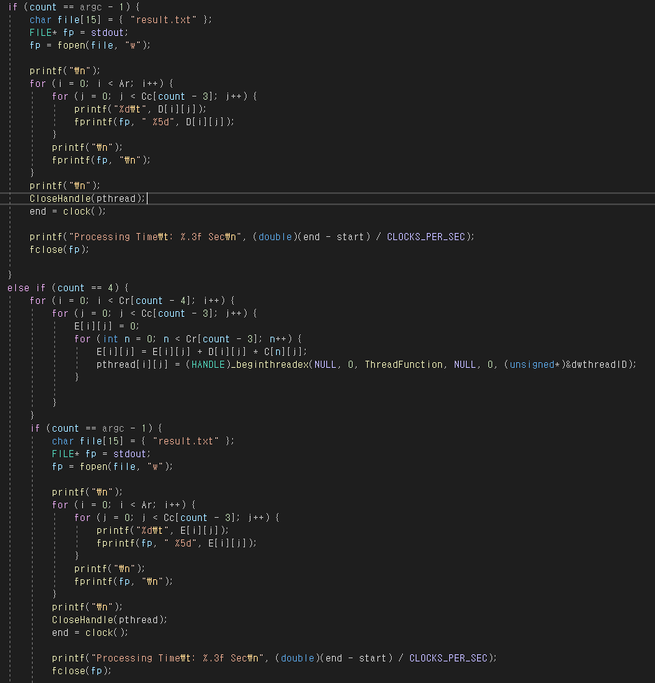
3. System Description – main(3) 세개 이상의 행렬

Slide 12
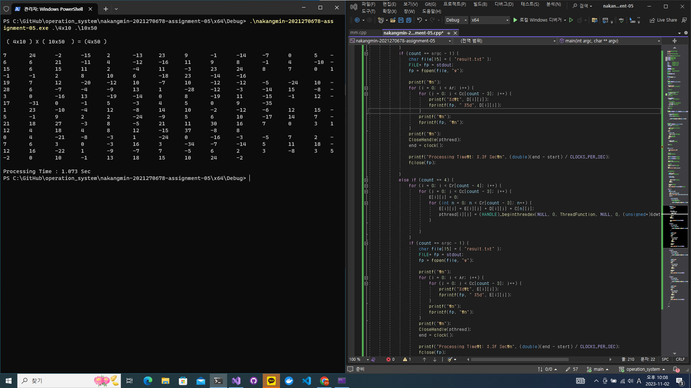
4. Test Description

Slide 13
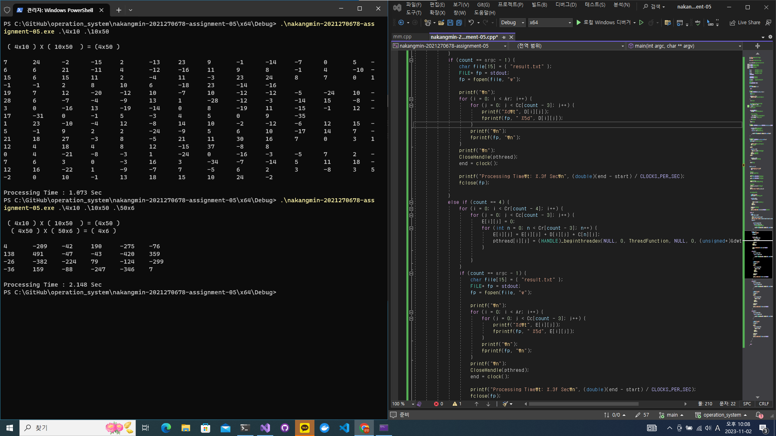
4. Test Description

Slide 14
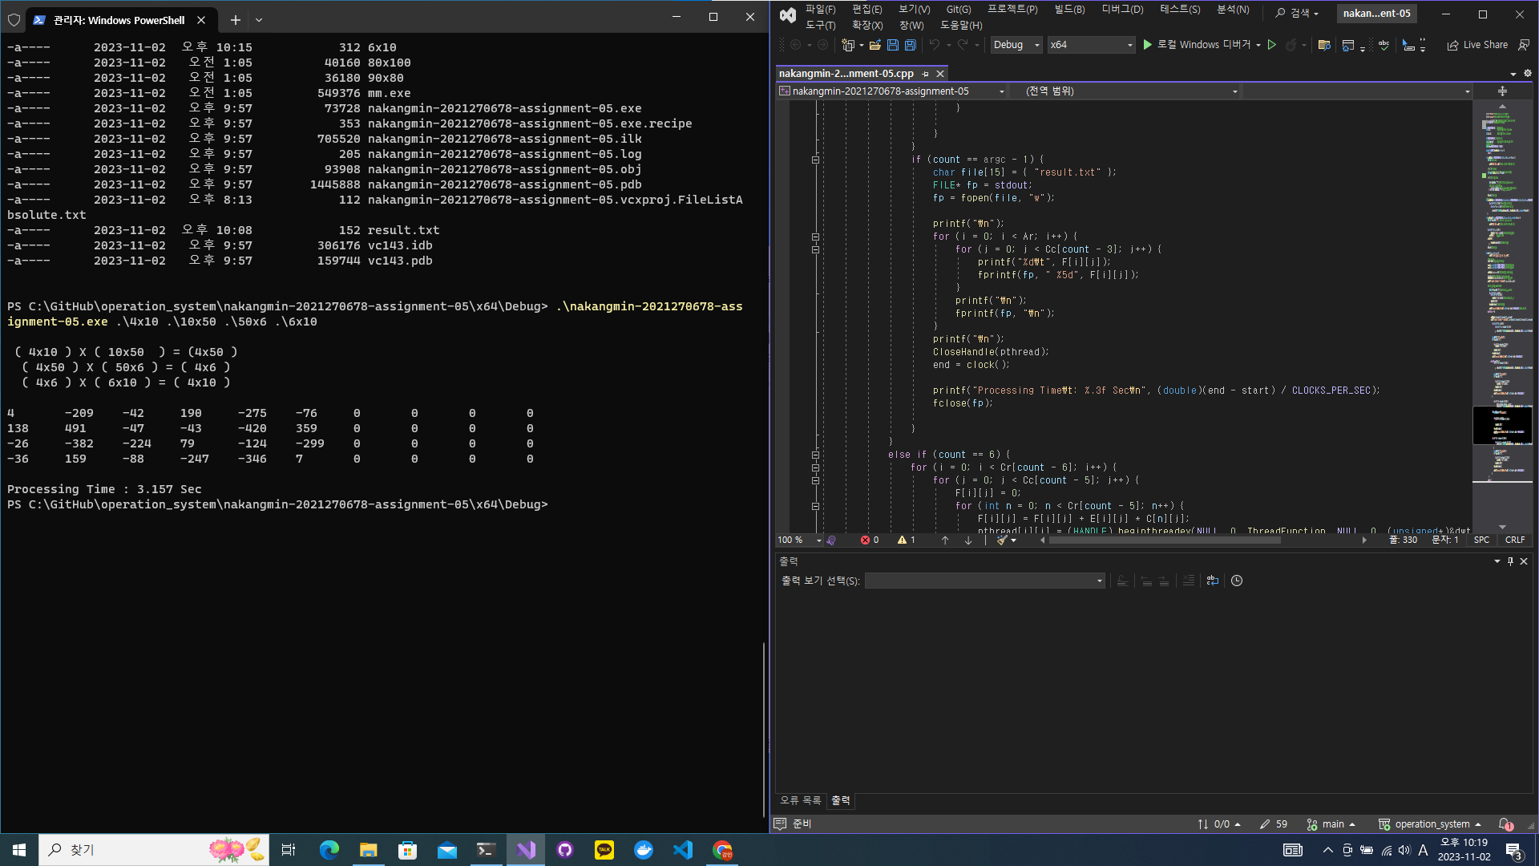
4. Test Description

Slide 15
5. User documentation
Github
https://github.com/KangminNa/operation_system/tree/main/nakangmin-2021270678-assignment-05
Zip 파일
압축파일 받아서 압축을 해제한다.
이후 cmd에 압축해제한 파일 디렉토리로 이동한다
$ pstree.exe 입력한다.
Visual Studio 2022
프로그램 실행 : <Ctrl + F5> 또는 [디버그] > [디버깅하지 않고 시작] 메뉴
프로그램 디버그 : <F5> 키 또는 [디버그] > [디버깅 시작] 메뉴

Slide 16
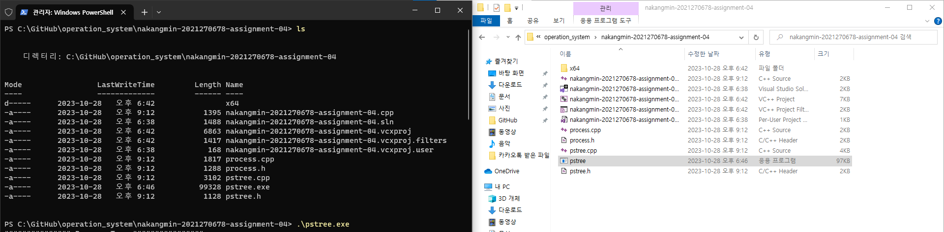
5. User documentation
nakangmin-2021270678-assignment-05 안에 mm.exe 을 입력한다.

Slide 17
5. User documentation
Visual Studio 2022 프로그램 실행
<Ctrl+F5> 또는 [디버그] > [디버깅하지 않고 시작] 메뉴
프로그램 디버그: <F5> 키 또는 [디버그] > [디버깅 시작] 메뉴
시작을 위한 팁
[솔루션 탐색기] 창을 사용하여 파일을 추가/관리합니다.
[팀 탐색기] 창을 사용하여 소스 제어에 연결합니다.
[출력] 창을 사용하여 빌드 출력 및 기타 메시지를 확인합니다.
[오류 목록] 창을 사용하여 오류를 봅니다.
[프로젝트] > [새 항목 추가]로 이동하여 새 코드 파일을 만들거나, [프로젝트] > [기존 항목 추가]로 이동하여 기존 코드 파일을 프로젝트에 추가합니다.
나중에 이 프로젝트를 다시 열려면 [파일] > [열기] > [프로젝트]로 이동하고 .sln 파일을 선택합니다.

Slide 18
6. Self-evaluation
결론
굉장히 어려웠지만 재밌었습니다. 제출기한이 시험기간과 겹쳐 매우 짧았기에 너무 급하게 코드를 작성한점이 조금 힘들었습니다. 그래도 실행이 잘되고 스레레드에 대한 개념이 확실하게 잡힌 거 같습니다. 스스로 코드를 이해하고 작성하하였기에 스스로 많이 칭찬한 과제였습니다.

